Slide 1
第六章 Part2 :高速缓存存储器
教 师： 刘宏伟
计算机科学与技术学院
哈尔滨工业大学

Slide 2
主要内容
高速缓存存储器组织结构和操作
高速缓存对程序性能的影响
存储器山
重新排列循环以提高空间局部性
使用分块来提高时间局部性

Slide 3
回顾：现代CPU设计
指令控制单元
取指
控制
地址
指令
Cache
退役
单元
寄存器
文件
指令
译码
指令
操作
寄存器更新
预测 OK?
执行单元
功能
部件
分支
算术运算
算术运算
算术运算
加载
存储
操作结果
地址.
地址
数据
数据
数据
Cache

Slide 4
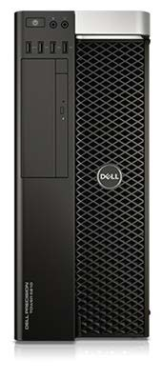


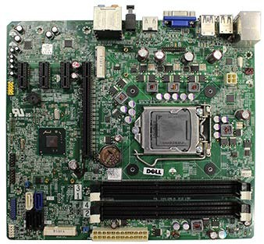

实例
Carnegie Mellon
CPU 芯片
寄存器文件
ALU
高速缓存
台式机 PC
系统总线
内存总线
总线接口
I/O 桥
主存
CPU (Intel Core i7)
主存 (DRAM)
主板
Source: Dell
Source: Dell
Source: PC Magazine
Source: techreport.com
Source: Dell

Slide 5
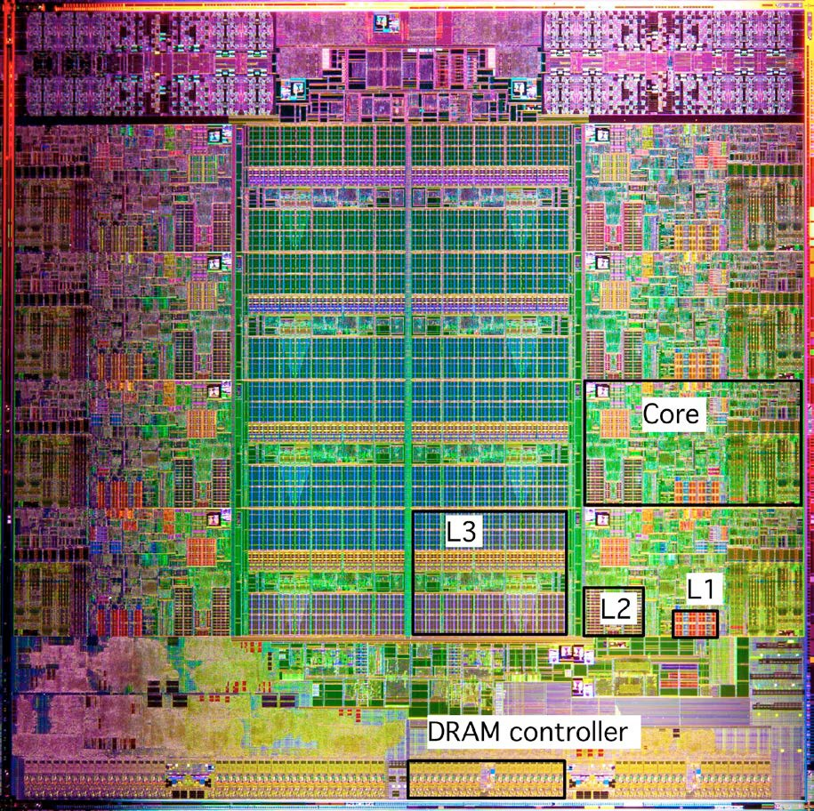
实例(Cont.)
Carnegie Mellon
Intel Sandy Bridge Processor Die
L1: 32KB 指令 + 32KB 数据
L2: 256KB
L3: 3–20MB

Slide 6
通用的高速缓存存储器组织结构(S, E, B)
t个标记位
每个高速缓存 块有B = 2^{b} 字节
1个有效位
……
组0
有效
标记
0
1
2
……
B-1
每组E行(E = 2e)
有效
标记
0
1
2
……
B-1
……
组1
有效
标记
0
1
2
……
B-1
S = 2^{s} 组
有效
标记
0
1
2
……
B-1
……
……
有效
标记
0
1
2
……
B-1
组S-1
有效
标记
0
1
2
……
B-1
高速缓存大小C = S x E x B 数据字节
Notes:
需要向学生讲解组合块之间的区别

Slide 7
高速缓存读
定位组
检查集合中的任何行是否有匹配的标记
是 + 行有效: 命中
定位从偏移开始的数据
地址:
t位
s 位
b 位
标记
组索引
块偏移
数据从这个偏移位置开始
定位组
……
组0
有效
标记
0
1
2
……
B-1
有效
标记
0
1
2
……
B-1
……
组1
有效
标记
0
1
2
……
B-1
有效
标记
0
1
2
……
B-1
……

Slide 8
示例：直接映射高速缓存 (E = 1)
直接映射: 每一组只有一行
假设: 缓存块大小为8字节
Int地址:
有效
标记
0
1
2
……
7
t 位
0…01
100
有效
标记
0
1
2
……
7
选择组
有效
标记
0
1
2
……
7
S = 2^{s} 组
有效
标记
0
1
2
……
7
有效
标记
0
1
2
……
7
……
有效
标记
0
1
2
……
7

Slide 9
示例：直接映射高速缓存 (E = 1)
Carnegie Mellon
直接映射: 每一组只有一行
假设: 缓存块大小为8字节
Int地址:
有效?
+ 匹配: 假设 是 = 命中
t 位
0…01
100
有效
标记
选择组
0
1
2
3
4
5
6
7
块偏移

Slide 10
示例：直接映射高速缓存 (E = 1)
Carnegie Mellon
直接映射: 每一组只有一行
假设: 缓存块大小为8字节
Int地址:
有效?
+ 匹配: 假设 是 = 命中
t 位
0…01
100
有效
标记
0
1
2
3
4
5
6
7
选择组
块偏移
int (4 字节)在这里
如果标记不匹配: 旧的行被驱逐和替换

Slide 11
直接映射高速缓存模拟
t=1
s=2
b=1
M=16 字节 (4-位 地址), B=2 字节/块, S=4 组, E=1 块/组
地址跟踪(读, 每次读一个字节):
0 [0000₂],
1 [0001₂],
7 [0111₂],
8 [1000₂],
0 [0000₂]
x
xx
x
不命中
命中
不命中
不命中
不命中
v
标记
块
组0
0
?
?
1
1
1
0
1
0
M[0-1]
M[8-9]
M[0-1]
组1
组2
组3
1
0
M[6-7]

Slide 12
E-路 组相联高速缓存 (E = 2)
E = 2: 每组两行
假设:缓存块大小为8字节
short int地址
每组两行
t 位
0…01
100
选择组
有效
标记
0
1
2
3
4
5
6
7
有效
标记
0
1
2
3
4
5
6
7
有效
标记
0
1
2
3
4
5
6
7
S 组
有效
标记
0
1
2
3
4
5
6
7
……
有效
标记
0
1
2
3
4
5
6
7
有效
标记
0
1
2
3
4
5
6
7

Slide 13
E-路 组相联高速缓存(E = 2)
E = 2: 每组两行
假设:缓存块大小为8字节
short int地址
比较
t 位
0…01
100
选择组
有效? +
匹配: 是 = 命中
有效
标记
0
1
2
3
4
5
6
7
有效
标记
0
1
2
3
4
5
6
7
块偏移

Slide 14
E-路 组相联高速缓存(E = 2)
E = 2: 每组两行
假设:缓存块大小为8字节
short int地址
比较
t 位
0…01
100
选择组
有效? +
匹配: 是 = 命中
有效
标记
0
1
2
3
4
5
6
7
有效
标记
0
1
2
3
4
5
6
7
块偏移
short int (2 字节) 在这里
不匹配:
在组中选择1行用于驱逐和替换
替换策略: 随机, 最近最少使用(LRU), …

Slide 15
2-路 组相联缓存模拟
t=2
s=1
b=1
xx
x
x
M=16 字节地址, B=2 字节/块, S=2 组,
E=2 块/组
地址跟踪(读, 每次读一个字节):
0 [0000₂],
1 [0001₂],
7 [0111₂],
8 [1000₂],
0 [0000₂]
miss
hit
miss
miss
hit
v
标记
块
0
?
?
组0
1
00
M[0-1]
1
10
M[8-9]
0
1
01
M[6-7]
组1
0
0

Slide 16
关于怎么写?
存在多个数据副本:
L1, L2, L3,主存, 磁盘
在写命中时要做什么?
直写 (立即写入存储器)
写回 (推迟写入内存直到行要替换)
需要一个修改位 (和内存相同或不同的行)
写不命中时要做什么?
写分配 (加载到缓存,更新这个缓存行)
好处是更多的写遵循局部性
非写分配 (直接写到主存中,不加载到缓存中)
典型的
直写 + 非写分配
写回 + 写分配

Slide 17
Intel Core i7高速缓存层次结构
处理器封装
Core 0 Core 3
Regs Regs
L1 指令高速缓存 和 数据高速缓存:
32 KB, 8-way,
访问时间: 4周期
L1
d-cache
L1
i-cache
L1
d-cache
L1
i-cache
L2 统一的高速缓存:
256 KB, 8-way,
访问时间: 10 周期
…
L2 unified cache
L2 unified cache
L3 统一的高速缓存:
8 MB, 16-way,
访问时间: 40-75 周期
L3 unified cache (shared by all cores)
块大小: 所有缓存块都是64 个字节
Main memory

Slide 18
通用的高速缓存存储器组织结构(S, E, B)
t个标记位
每个高速缓存 块有B = 2^{b} 字节
1个有效位
……
组0
有效
标记
0
1
2
……
B-1
每组E行(E = 2e)
有效
标记
0
1
2
……
B-1
……
组1
有效
标记
0
1
2
……
B-1
S = 2^{s} 组
有效
标记
0
1
2
……
B-1
……
……
有效
标记
0
1
2
……
B-1
组S-1
有效
标记
0
1
2
……
B-1
高速缓存大小 C = S x E x B 数据字节

Slide 19
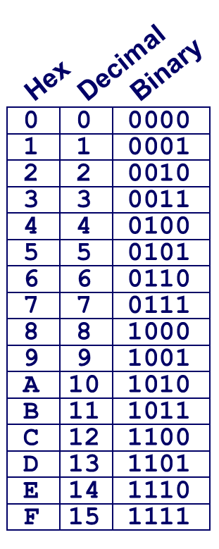
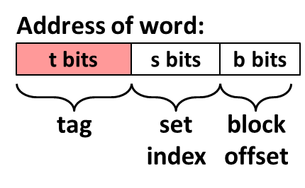
例子: Core i7 L1 数据缓存
32 kB 的8路组相联
64 字节/块
47 位地址范围
B =
S = , s =
E = , e = C =
1个有效位
t个标记位
……
组0
有效
标记
0
1
2
……
B-1
每组E行(E = 2e)
有效
标记
0
1
2
……
B-1
组1
……
S = 2^{s} 组
有效
标记
0
1
2
……
B-1
有效
标记
0
1
2
……
B-1
……
……
组S-1
有效
标记
0
1
2
……
B-1
有效
标记
0
1
2
……
B-1
高速缓存大小 C = S x E x B 数据字节
栈地址:
0x00007f7262a1e010
块偏移:
组索引:
标记:
0x??
0x??
0x??
块偏移: ?位
组索引:?位
标记: ?位

Slide 20
例子: Core i7 L1 数据缓存
32 kB 的8路组相联
64 字节/块
47 位地址范围
B = 64
S = 64, s = 6
E = 8, e = 3
C = 64 x 64 x 8 = 32,768
1个有效位
t个标记位
……
组0
有效
标记
0
1
2
……
B-1
每组E行(E = 2e)
有效
标记
0
1
2
……
B-1
组1
……
S = 2^{s} 组
有效
标记
0
1
2
……
B-1
有效
标记
0
1
2
……
B-1
……
……
组S-1
有效
标记
0
1
2
……
B-1
有效
标记
0
1
2
……
B-1
高速缓存大小 C = S x E x B 数据字节
栈地址:
0x00007f7262a1e010
块偏移： 组索引:
0x10
0x0
块偏移: 6 bits
组索引: 6 bits
标记: 35 bits
标记: 0x7f7262a1e
0000 0001 0000

Slide 21
高速缓存性能指标
不命中率
一部分内存引用在缓存中没有找到 (不命中 / 访问)
= 1 – 命中率
典型的数 (百分比):
▪ 3-10% L1
可以相当小(e.g., < 1%) 根据大小, 等等.
命中时间
从高速缓存向处理器发送一行的时间
时间包括行是否在缓存中
典型的数:
L1 4个时钟周期
L2 10个时钟周期
不命中处罚
由于不命中需要额外的时间
通常主存为50-200周期(趋势: 增加！)

Slide 22
让我们想想那些数字
在命中和不命中之间差距巨大
如果只有L1 和 主存，那么可以差100倍
你会相信99%命中率要比97%好一倍?
思考
缓存命中时间为1个周期
不命中处罚要100个周期
平均访问时间
97% 命中率: 1 周期 + 0.03 x 100 周期 = 4 周期
99% 命中率: 1 周期 + 0.01 x 100 周期 = 2 周期

Slide 23
编写高速缓存友好的代码
加快经常性事件
专注在核心函数和内循环上
使用内层循环的缓存不命中数量降到最低
反复引用变量是好的(时间局部性)
步长为1的 数据引用模式是好的(空间局部性)
关键思想
程序的局部性的这个定性概念通过对缓冲存储器的理解而量化了

Slide 24
主要内容
高速缓存的组织结构和运算
高速缓存对程序性能的影响
存储器山
重新排列以提升空间局部性
使用块来提高时间局部性

Slide 25
存储器山
读吞吐量 (读带宽)
每秒从存储系统中读取的字节数(MB/s)
存储器山：测量读取吞吐量，看吞吐量随空间和时间局部性的产生的变化。
以一种可视化方式去描述存储系统性能

Slide 26
存储器山测试函数
Carnegie Mellon
long data[MAXELEMS]; /* Global array to traverse */
/* test - Iterate over first "elems" elements of
* array “data” with stride of "stride", using
* using 4x4 loop unrolling.*/
int test(int elems, int stride) {
long i, sx2=stride*2, sx3=stride*3, sx4=stride*4;
long acc0 = 0, acc1 = 0, acc2 = 0, acc3 = 0;
long length = elems, limit = length - sx4;
/* Combine 4 elements at a time */
for (i = 0; i < limit; i += sx4) {
acc0 = acc0 + data[i];
acc1 = acc1 + data[i+stride];
acc2 = acc2 + data[i+sx2];
acc3 = acc3 + data[i+sx3];
}
/* Finish any remaining elements */
for (; i < length; i+=stride) {
acc0 = acc0 + data[i];
}
return ((acc0 + acc1) + (acc2 + acc3));
}
用多种elems、stride组合调用test()
对于每个 elems和stride:
1. test()函数开始预热缓存
2. Call test() 函数之后测量读吞吐量(MB/s)

Slide 27
存储器山
Core i7 Haswell
2.1 GHz
32 KB L1 高速缓存
256 KB L2高速缓存
8 MB L3 高速缓存
64 B 块大小
积极预取
L1
时间局部性山脊
L2
空间局部性的斜坡
L3
Mem

Slide 28
主要内容
高速缓存的组织结构和运算
高速缓存对程序性能的影响
存储器山
重新排列以提升空间局部性
使用块来提高时间局部性

Slide 29
矩阵乘法的例子
描述:
N x N 矩阵相乘
矩阵元素类型是 doubles (8 字节)
总共O(N³) 个操作
每个元素都要读N次
每个目标中都要对N个值求和
但也可以保存在寄存器中
变量和保存在寄存器中
/* ijk */
for (i=0; i<n; i++) {
for (j=0; j<n; j++) {
sum = 0.0;
for (k=0; k<n; k++)
sum += a[i][k] * b[k][j];
c[i][j] = sum;
}
}

Slide 30
矩阵相乘不命中率分析
假设:
块大小 = 32B (足够大4倍)
矩阵的维数(N)是非常大的
大约 1/N 为 0.0
缓存不是大到足够容纳多行
分析方法:
看内循环的的访问模式
j
k
j
=
x
i
i
k
C
A
B

Slide 31
内存中C数组的布局(回顾)
C 数组分配按行顺序
每行在连续的内存位置
按行扫描:
for (i = 0; i < N; i++)
sum += a[0][i];
访问连续的元素
如果块大小 (B) > sizeof(a_{ij})字节, 利用空间局部性
不命中率 = sizeof(a_{ij}) / B
按列扫描:
for (i = 0; i < n; i++)
sum += a[i][0];
访问远隔的元素
没有空间局部性!
不命中率 = 1 (i.e. 100%)

Slide 32
矩阵乘法(ijk)
/* ijk */
for (i=0; i<n; i++) {
for (j=0; j<n; j++) {
sum = 0.0;
for (k=0; k<n; k++)
sum += a[i][k] * b[k][j];
c[i][j] = sum;
}
}
内层循环：
(*,j)
(i,j)
(i,*)
A
B
C
matmult/mm.c
行顺序
列顺序
固定
每次内层循环迭代的不命中 数:
A B C
0.25 1.0 0.0
块大小 = 32B (4 doubles)

Slide 33
矩阵乘法(jik)
/* ijk */
for (j=0; j<n; j++) {
for (i=0; i<n; i++) {
sum = 0.0;
for (k=0; k<n; k++)
sum += a[i][k] * b[k][j];
c[i][j] = sum;
}
}
内层循环：
(*,j)
(i,j)
(i,*)
A
B
C
matmult/mm.c
行顺序
列顺序
固定
每次内层循环迭代的不命中 数:
A B C
0.25 1.0 0.0
块大小 = 32B (4 doubles)

Slide 34

矩阵乘法(kij)
/* kij */
for (k=0; k<n; k++) {
for (i=0; i<n; i++) {
r = a[i][k];
for (j=0; j<n; j++)
c[i][j] += r * b[k][j];
}
} matmult/mm.c
内层循环:
(i,k)
(k,*)
(i,*)
A
B
C
固定
行顺序
行顺序
每次内层循环迭代的不命中 数:
A 0.0
B 0.25
C 0.25
块大小 = 32B (4 doubles)

Slide 35
矩阵乘法(ikj)
/* ikj */
for (i=0; i<n; i++) {
for (k=0; k<n; k++) {
r = a[i][k];
for (j=0; j<n; j++)
c[i][j] += r * b[k][j];
}
}
内层循环:
(i,k)
(k,*)
(i,*)
A
B
C
matmult/mm.c
固定
行顺序
行顺序
每次内层循环迭代的不命中 数:
A 0.0
B 0.25
C 0.25
块大小 = 32B (4 doubles)

Slide 36
矩阵乘法 (jki)
内层循环: (*,k)
/* jki */
for (j=0; j<n; j++) {
for (k=0; k<n; k++) {
r = b[k][j];
for (i=0; i<n; i++)
c[i][j] += a[i][k] * r;
}
}
(*,j)
(k,j)
A
B
C
matmult/mm.c
列顺序
固定
列顺序
每次内层循环迭代的不命中 数:
A 1.0
B 0.0
C 1.0
块大小 = 32B (4 doubles)

Slide 37
矩阵乘法 (kji)
/* kji */
for (k=0; k<n; k++) {
for (j=0; j<n; j++) {
r = b[k][j];
for (i=0; i<n; i++)
c[i][j] += a[i][k] * r;
}
}
内层循环: (*,k)
(*,j)
(k,j)
A
B
C
matmult/mm.c
列顺序
固定
列顺序
每次内层循环迭代的不命中 数:
A 1.0
B 0.0
C 1.0
块大小 = 32B (4 doubles)

Slide 38
矩阵乘法总结
for (i=0; i<n; i++) {
for (j=0; j<n; j++) {
sum = 0.0;
for (k=0; k<n; k++)
sum += a[i][k] * b[k][j];
c[i][j] = sum;
}
}
ijk (& jik):
2 加载, 0 存储
每次迭代的不命中率= 1.25
for (k=0; k<n; k++) {
for (i=0; i<n; i++) {
r = a[i][k];
for (j=0; j<n; j++)
c[i][j] += r * b[k][j];
}
}
kij (& ikj):
2加载, 1存储
每次迭代的不命中率= 0.5
for (j=0; j<n; j++) {
for (k=0; k<n; k++) {
r = b[k][j];
for (i=0; i<n; i++)
c[i][j] += a[i][k] * r;
}
}
jki (& kji):
2加载, 1存储
每次迭代的不命中率= 2.0

Slide 39
Core i7矩阵乘法性能
jki / kji
ijk / jik
kij / ikj

Slide 40
主要内容
高速缓存的组织结构和运算
高速缓存对程序性能的影响
存储器山
重新排列以提升空间局部性
使用块来提高时间局部性

Slide 41
例子:矩阵乘法
c = (double *) calloc(sizeof(double), n*n);
/* Multiply n * n matrices a and b */
void mmm(double *a, double *b, double *c, int n)
{
int i, j, k;
for (i = 0; i < n; i++)
for (j = 0; j < n; j++)
for (k = 0; k < n; k++)
c[i*n + j] += a[i*n + k] * b[k*n + j];
}
j
c a b
=
i
×

Slide 42
缓存不命中分析
假设:
矩阵元素类型是doubles
缓存块 = 8 doubles
缓存大小 C << n (比n小的得多)
n
第一次迭代:
n/8 + n = 9n/8 不命中次数
=
x
之后在缓存中:
(示意图)
=
x
8 wide

Slide 43
缓存不命中分析
假设:
矩阵元素类型是doubles
缓存块 = 8 doubles
缓存大小 C << n (比n小的得多)
第二次迭代:
n
再次:
n/8 + n = 9n/8 不命中率
=
×
8 wide
总不命中率:
▪ 9n/8 n² = (9/8) n³

Slide 44
分块矩阵乘法
c = (double *) calloc(sizeof(double), n*n);
/* Multiply n * n matrices a and b */
void mmm(double *a, double *b, double *c, int n) {
int i, j, k;
for (i = 0; i < n; i+=B)
for (j = 0; j < n; j+=B)
for (k = 0; k < n; k+=B)
/* B x B mini matrix multiplications */
for (i1 = i; i1 < i+B; i++)
for (j1 = j; j1 < j+B; j++)
for (k1 = k; k1 < k+B; k++)
c[i1*n+j1] += a[i1*n + k1]*b[k1*n + j1];
}
matmult/bmm.c
j1
c
a
b
c
=
*
+
i1
Block size B x B

Slide 45
缓存不命中分析
假设:
缓存块 = 8 doubles
缓存大 小C << n (比n小的得多)
三块 放入缓存
第一次 (块) 迭代:
n/B 块
B²/8 每块不命中次数
▪ 不命中总次数2n/B x B²/8 = nB/4 (省略矩阵 c)
=
x
之后在缓存中:
(示意图)
块大小 B x B
=
x
Notes:
B为划分出来的分块的大小，单位为 1个double

Slide 46
缓存不命中分析
假设:
缓存块 = 8 doubles
缓存大 小C << n (比n小的得多)
三块 放入缓存: 3B² < C
第二次 (块) 迭代:
n/B 块
同第一次迭代n
▪ 2n/B x B²/8 = nB/4
=
x
总不命中次数:
块大小 B x B
▪ nB/4 * (n/B)² = n³/(4B)

Slide 47
分块总结
不分块: (9/8) n³
分块: 1/(4B) n³
巨大差距的原因:
矩阵乘法有天生的局部性:
但是程序必须被恰当的编写

Slide 48
高速缓存总结
高速缓存对程序性能有显著影响
可以在程序中利用这一点!
聚焦内层循环：大部分计算和内存访问都发生在这里。
尽量按照数据对象在内存中的存储顺序，以1为步长来读数据，使得程序的空间局部性最大。
一旦从内存中读入一个数据对象，尽可能多的使用它，使得程序中的时间局部性最大。

